Slide 1





Slide 2






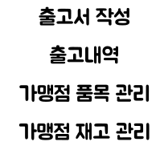

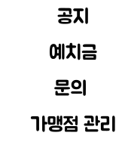
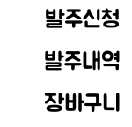

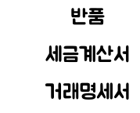

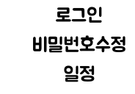
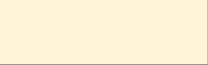








Slide 3

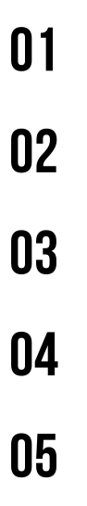
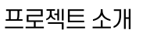
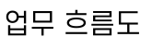

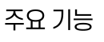
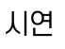

Slide 4





Slide 5


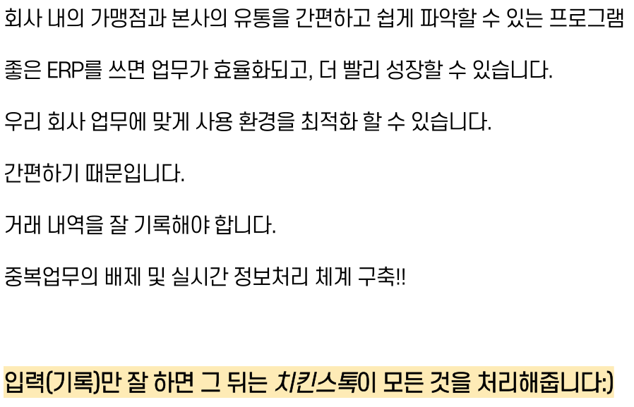

Slide 6



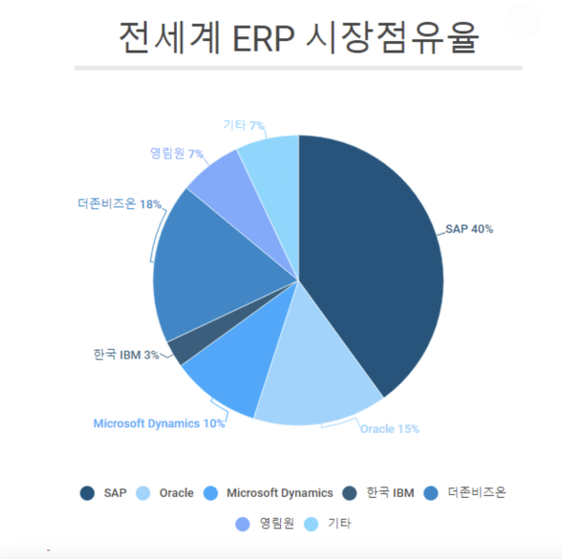
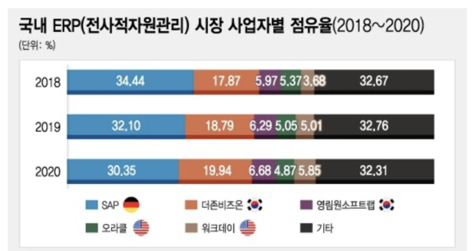

Slide 7


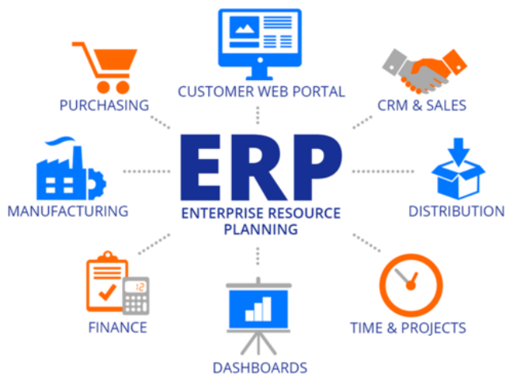
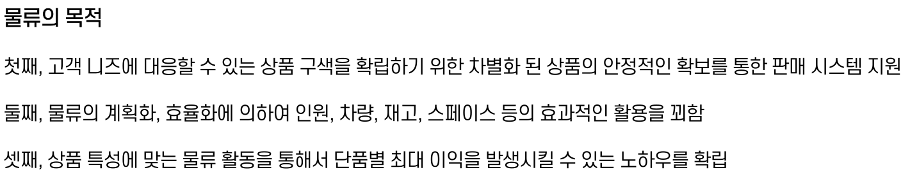

Slide 8


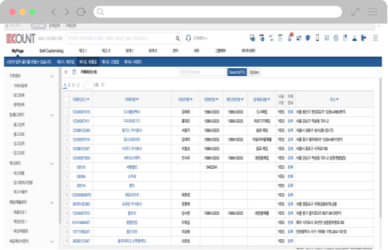
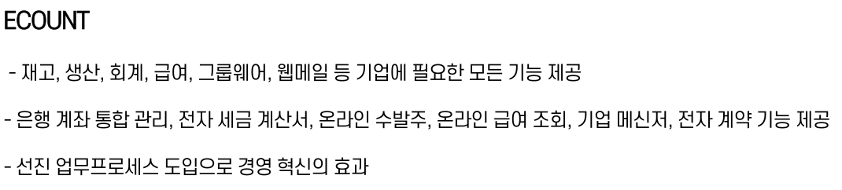

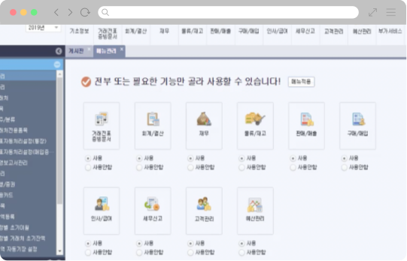
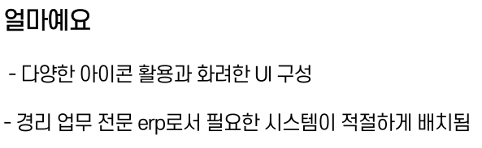

Slide 9

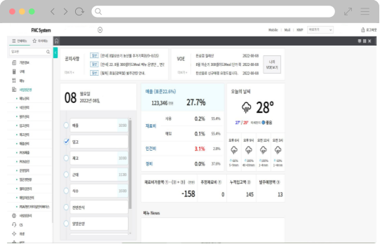
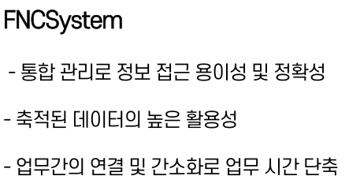

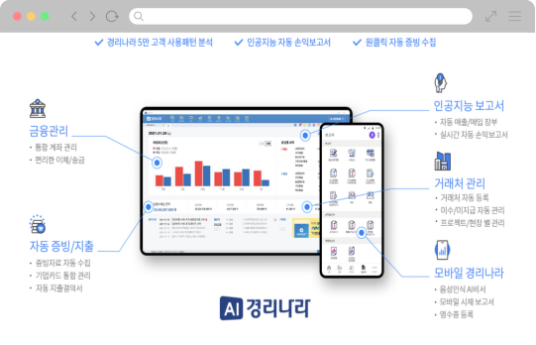
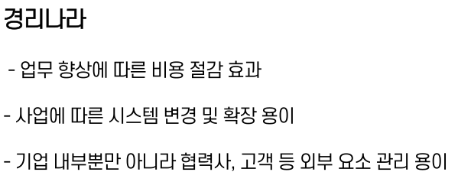

Slide 10





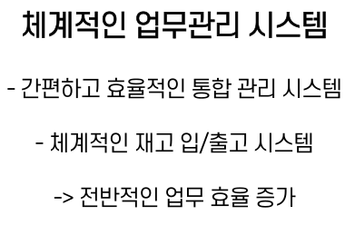
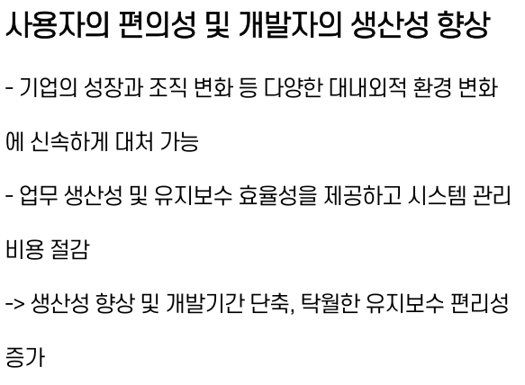
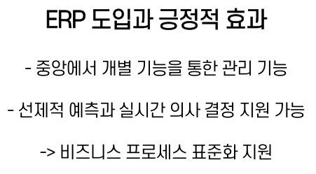

Slide 11
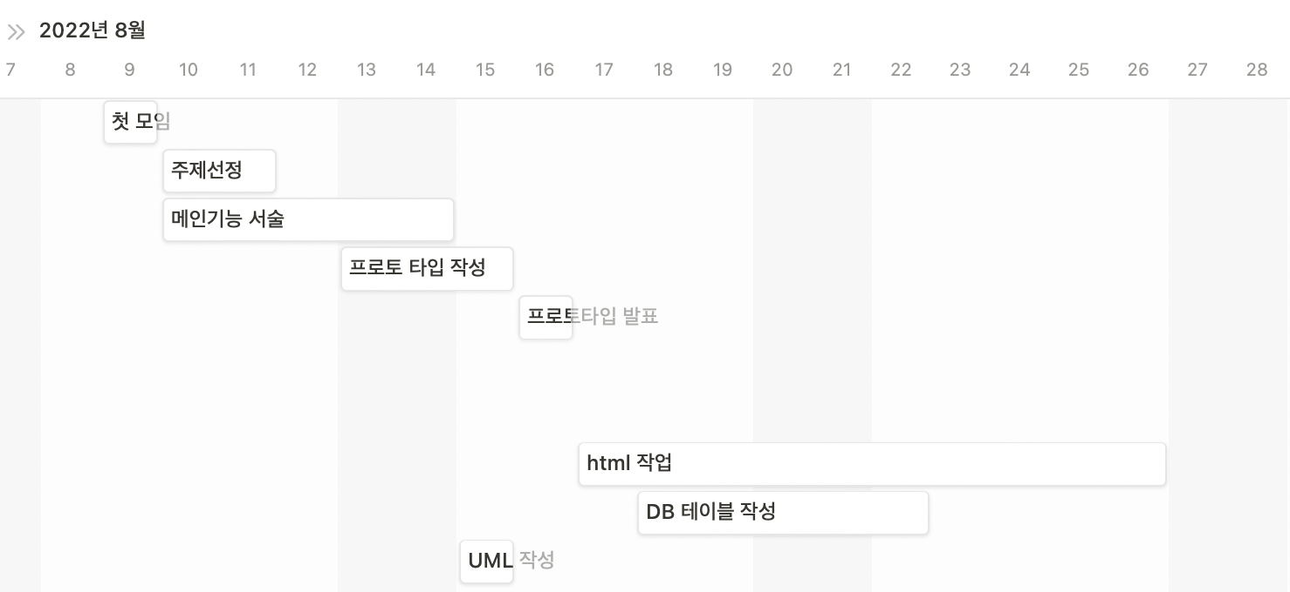
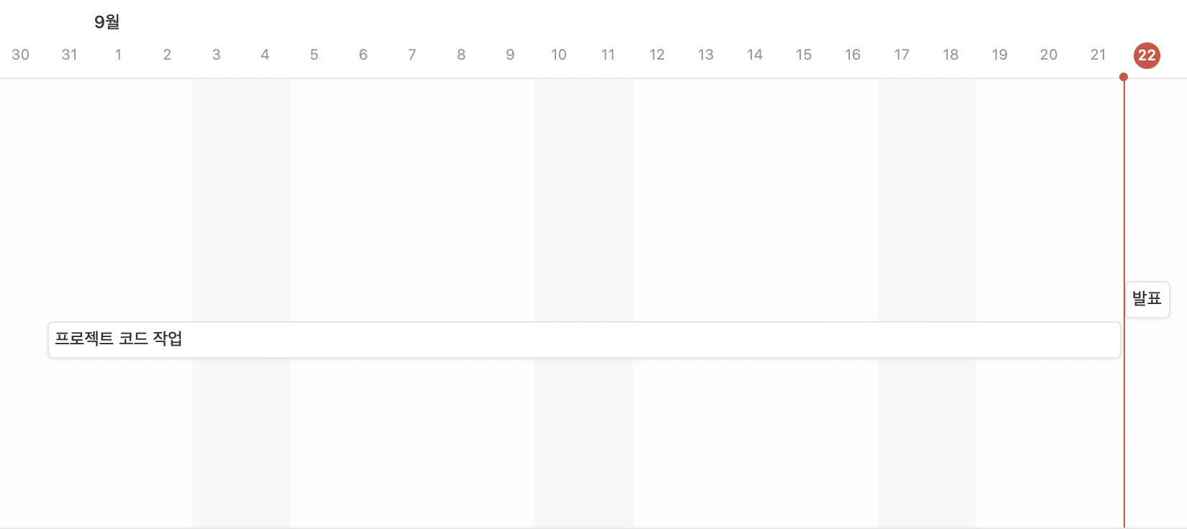
프로젝트 일정
첫 조원 모임 (8/9)
프론트 작업(8/17)
백앤드 작업(8/31)

Slide 12




Slide 13
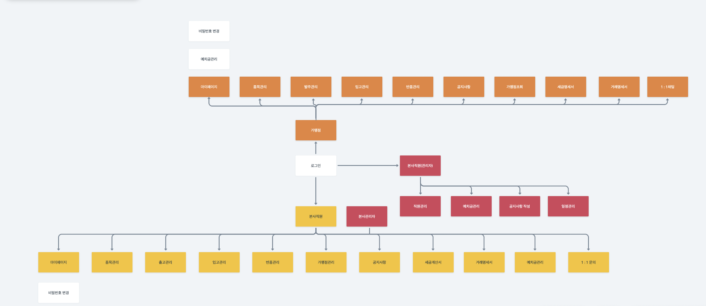
전체 메뉴 구조도

Slide 14
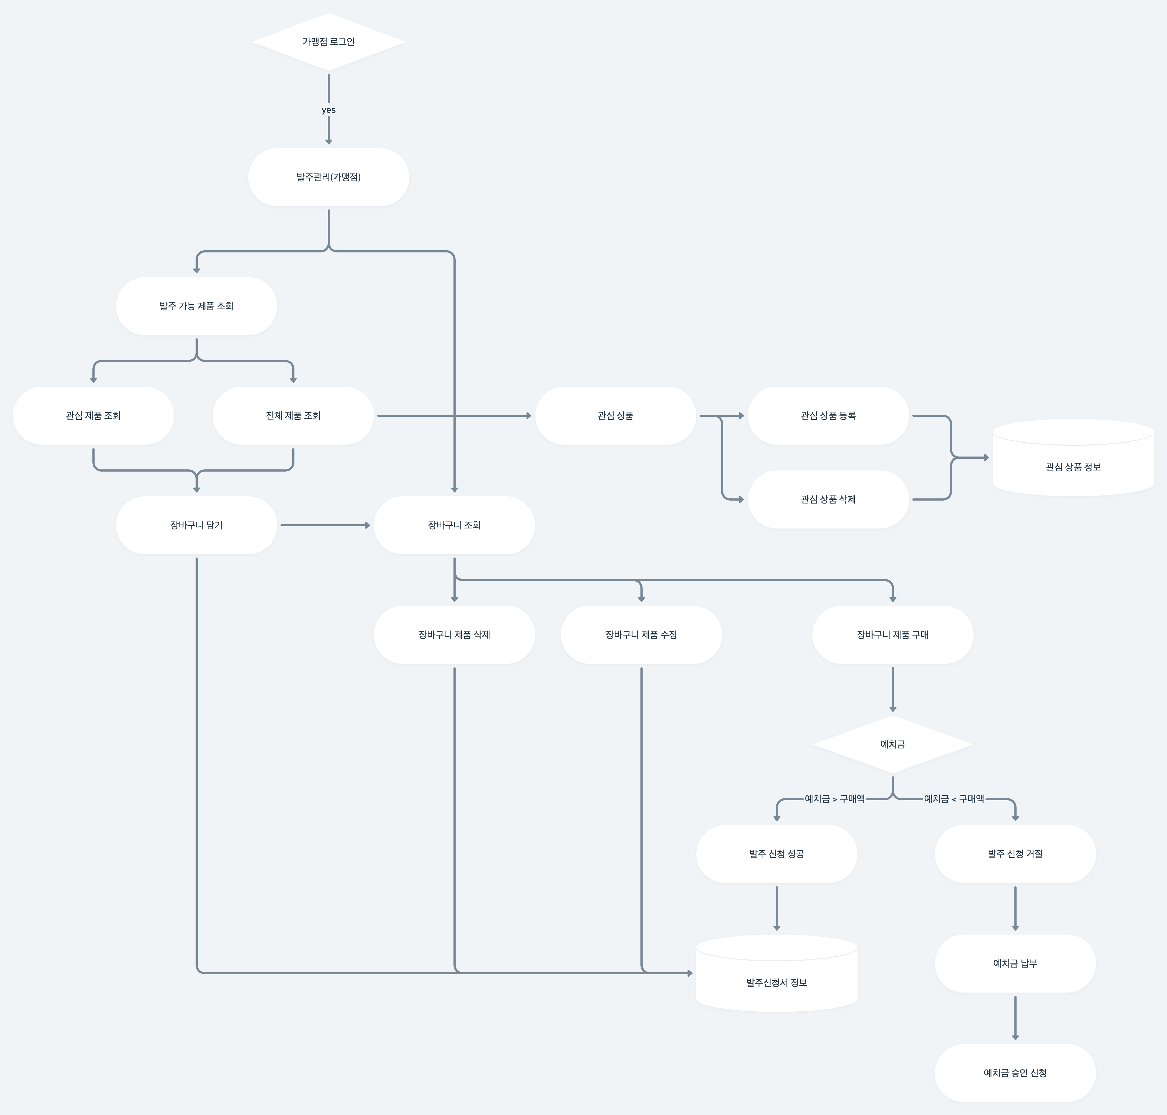
업무 흐름도 | 가맹점 발주 관리

Slide 15
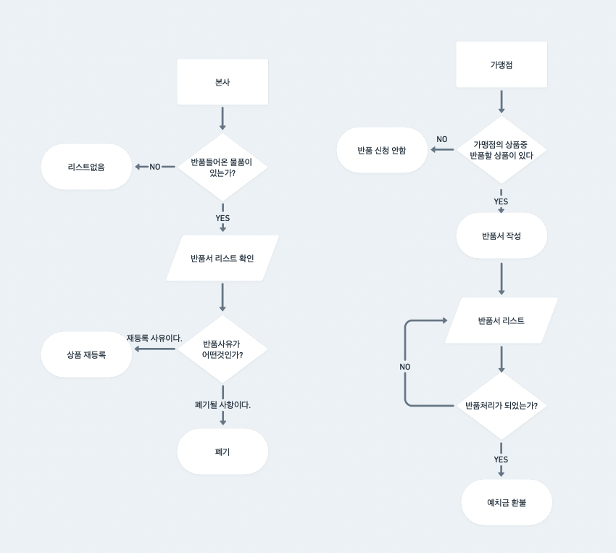
업무 흐름도 | 반품 관리

Slide 16
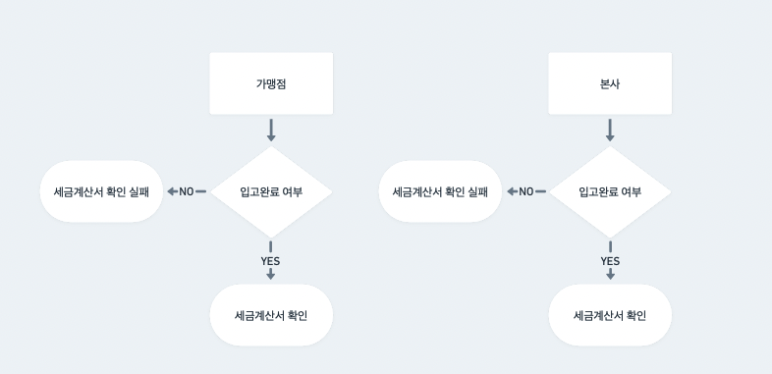
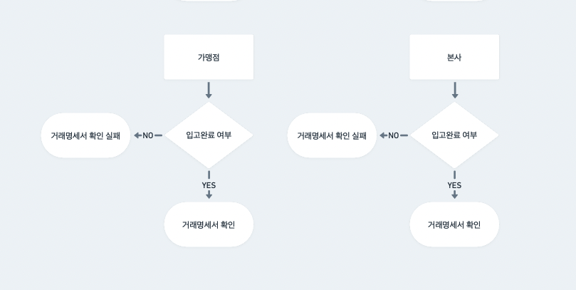
업무 흐름도 | 세금 계산서 & 거래 명세서

Slide 17




Slide 18
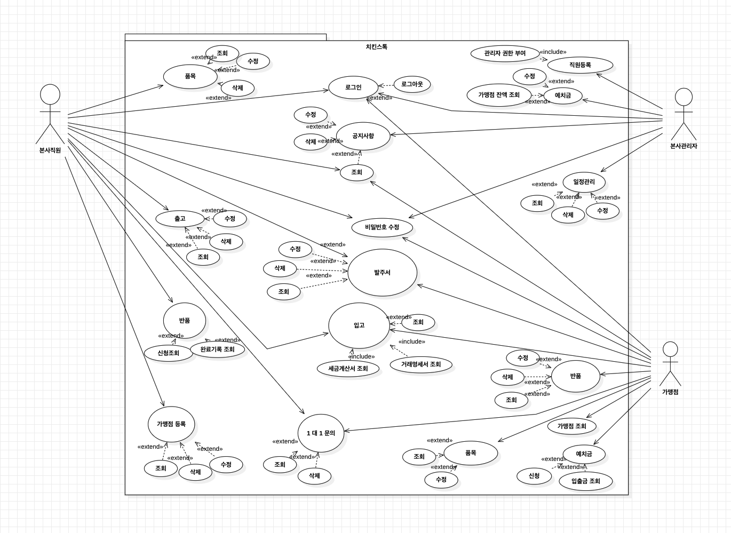
유스케이스 모델

Slide 19
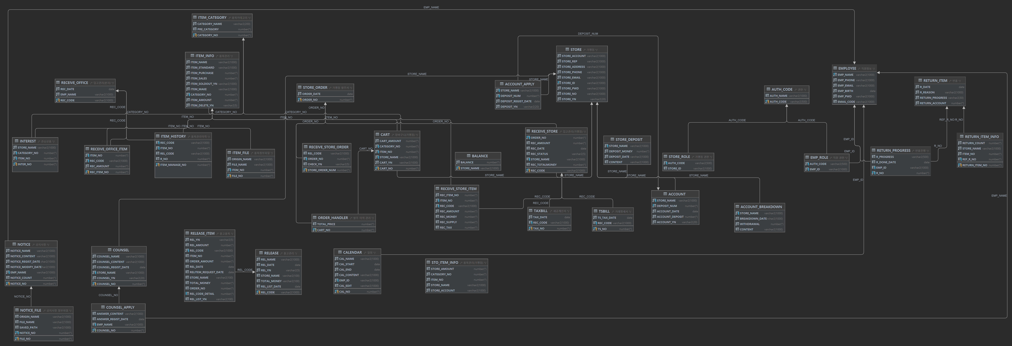
데이터 모델링

Slide 20




Slide 21
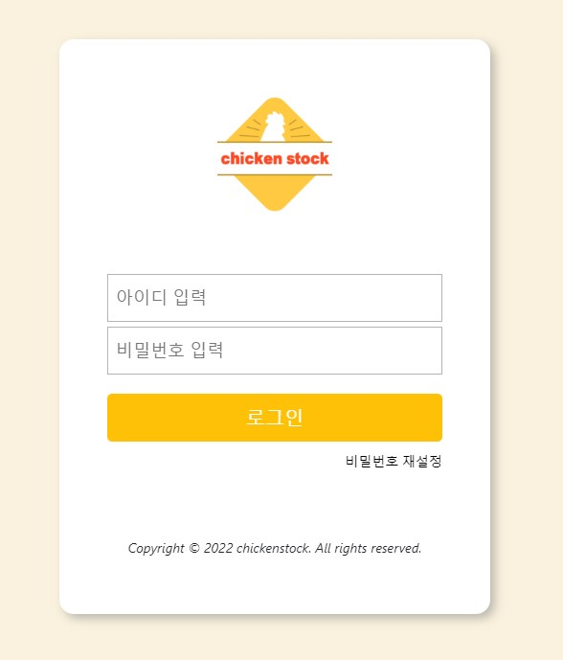
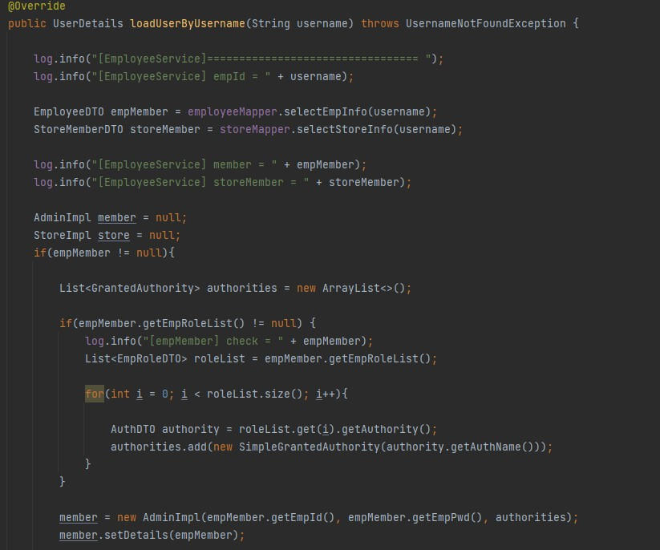
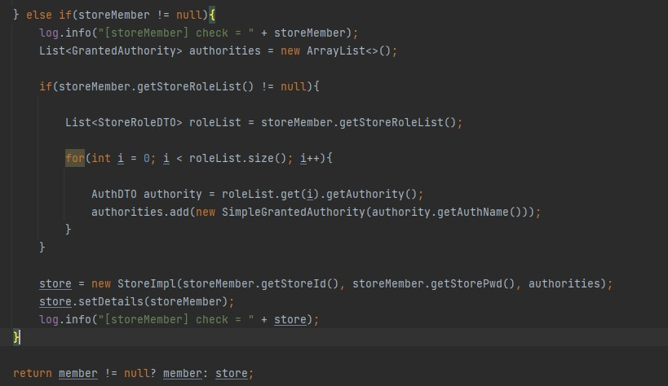
로그인
MemberServiceImpl
1
2
1
1
반환형이 USserDetails로 삼항연산자를 이용하여 반환값을 결정한다.
2
SELECT문을 통해 memberType(본사, 가맹점)에 따른 다른 Impl에 각자 담아준다

Slide 22
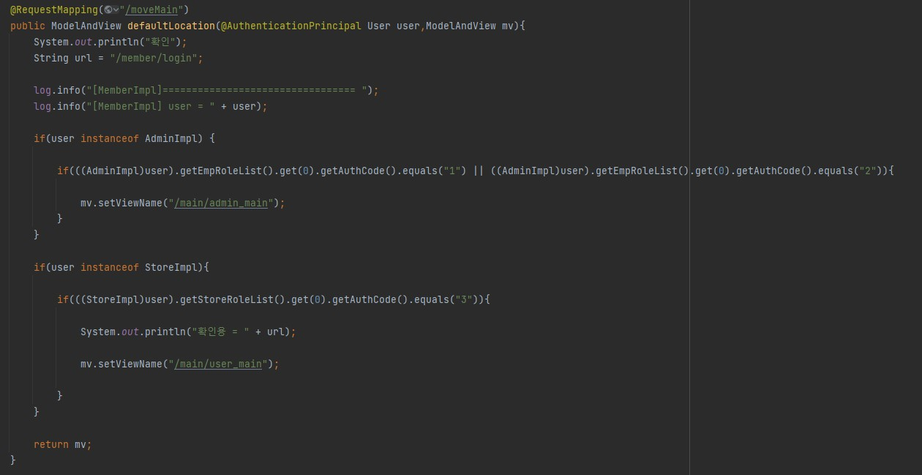
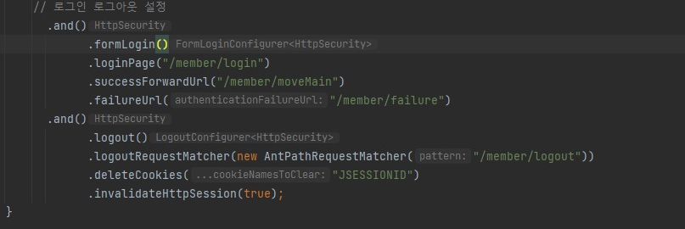
로그인
MemberController
SpringSecurityConfig
2
1
1
바로 메인페이지로 가지 않고 memberType을 구분하여
각자 다른 페이지로 넘겨주는 페이지로 이동한다.
InstanceOf를 통해 user로 형변환이 가능한지 확인한 뒤 Impl에 따라 각자 다른 페이지로 이동한다.
2

Slide 23
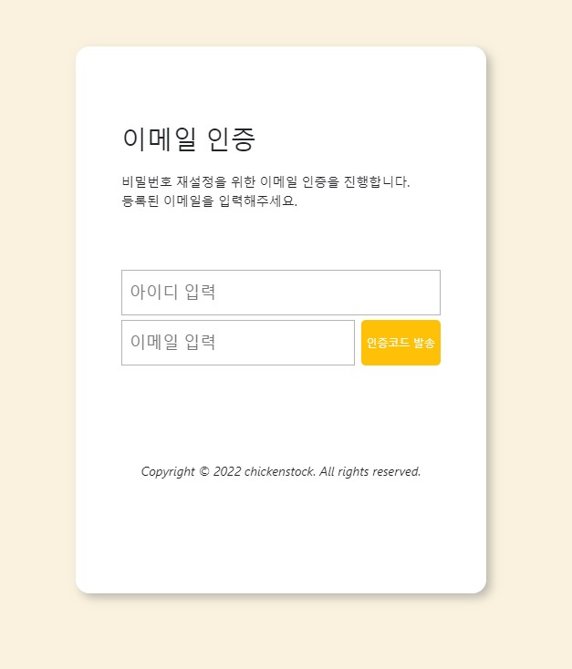
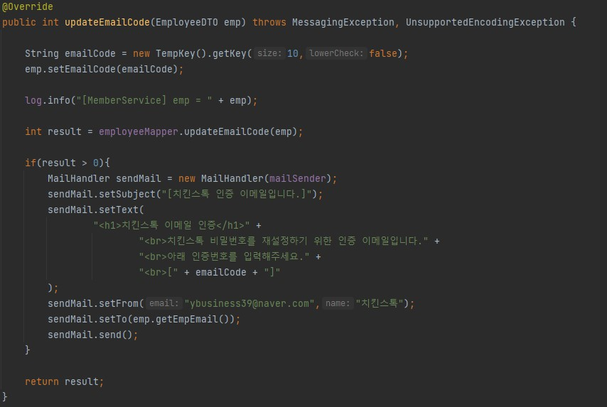
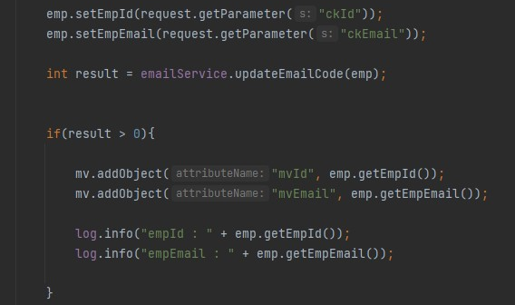
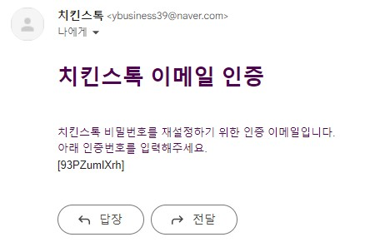
비밀번호 수정 – 이메일 인증
EmailServiceImpl
EmailController
1
2
3
1
랜덤번호를 emailCode에 담아 DB에 저장한다.
2
MailHandler를 통해 입력받은 이메일로 이메일 발송한다.
3
ModelAndView를 사용하여 다음 페이지로 Id와 Email값을 넘겨준다.

Slide 24
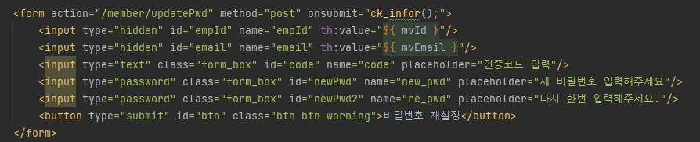
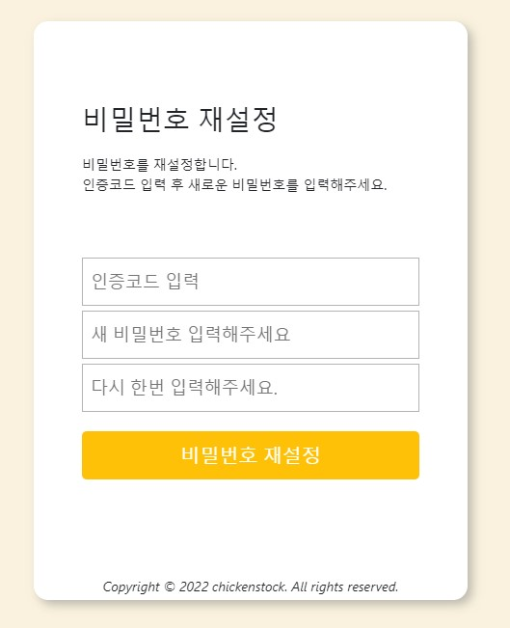
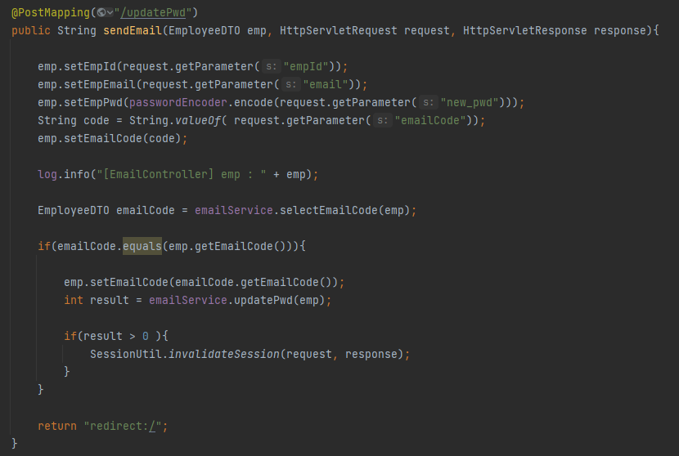
비밀번호 수정 – 이메일 인증
updatePwd.html
1
EmailController
1
2
1
이전 페이지에서 ModelAndView로 받은 값을
input hidden으로 넣고 Controller로 가져온다.
2
이전 페이지에서 DB에 담은 인증코드와 입력한 인증코드의 값이 같을 때 비밀번호를 수정할 수 있다.

Slide 25
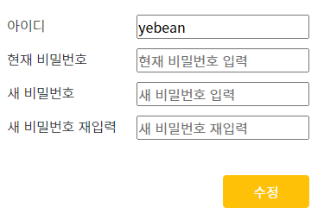
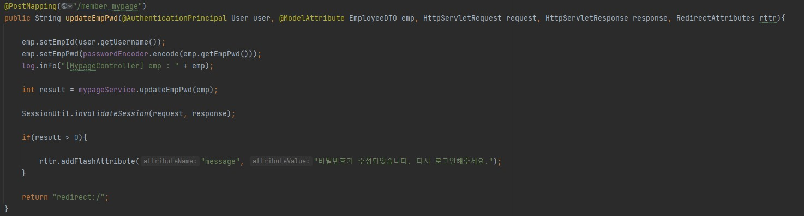
비밀번호 수정 - 마이페이지
1
Member_mypage.html
MemberController
2
1
Principal과 readonly를 사용하여 아이디 정보를 띄워준다.
2
로그인한 아이디와 현재 비밀번호가 일치하면 새로운 비밀번호로 수정할 수 있다.

Slide 26




직원 관리 – 직원 정보 조회 / 추가
조회
EmployeeMapper.xml
추가
EmpListServiceImpl
3
1
empList.html
2
3
직원 정보와 직원 권한 ( = ROLE_EMPLOYEE)을 같이 넣어준다.
1
권한 코드를 두개 가지고 있는 직원(관리자)이 두 번 출력되는 것을 방지하기 위해
DISTINCT와 DECODE를 사용해 직원 리스트를 조회한다.
2
ModelAndView에 저장된 EmployeeDTO(= emp)의 값을 가져온다.

Slide 27





직원 관리 – 권한 부여
EmpListController
empList.html
1
1
1
중복 권한 부여를 방지하기 위해 Select문을 통하여
이미 관리자 권한이 부여 되어있는지 아닌 지 확인 후 권한을 부여한다.

Slide 28



일정 – 조회
calendar.html
1
calendar.html
2
1
Google API를 이용하여 공휴일 정보를 조회해온다
2
Ajax를 사용하여 일정명, 일정 시작일, 일정 종료일 등을 Select문을 통해 조회해온다.

Slide 29


일정 – 추가
calendar.html
1
1
1
Ajax를 이용하여 정보를 입력받아 Insert문으로 DB에 추가한다.

Slide 30



일정 – 수정
calendar.html
calendar.html
1
1
1
전체 수정이 아닌 일부 수정을 위해 null이 들어오는 부분은 원래 값을 넣어주어 null값 없이 Update문을 통해 수정한다.

Slide 31



일정 – 삭제
calendar.html
1
1
Ajax를 이용하여 클릭 시 일정 명과 일정 내용을 가져온 후 이에 해당하는 Delete문을 통해 일정을 삭제한다.

Slide 32



1
본사 가맹점ㅣ 공지사항 조회
4
페이징 처리를 해주기 위해 전체 게시물 개수 조회
검색기능을 해주기 위해 검색값이 있을때, 없을때 페이징을 if 문을 사용하여 처리.
페이징 처리를 해주기 위해 LIST를 조회할때 selectCriteria를 같이 넘겨준다.
해당 게시물 상세페이지 조회 시 조회수 +1가 증가한다.
2
3

Slide 33

1
본사 ㅣ 공지사항 등록
파일 등록 전 게시글이 먼저 등록된다.
파일 등록을 하기 위하여 파일 저장경로를 설정해주며, FILEDTO에 값을 담아준다.
파일 등록이 성공하면 파일을 저장해주고, 오류 발생 시 파일을 삭제 해준다.
2
3

Slide 34


1
본사 ㅣ 공지사항 수정
공지사항 수정하기 전 공지사항 번호 값을 넘겨 해당 게시글 내용을 받아온다.
파일 저장 경로는 등록과 동일하며
게시글 내용을 받아와 notice 게시물 내 파일이 없으면 notice 테이블만 수정, notice 게시글 내 file이 존재하면
기존 file을 삭제하여 다시 file을 insert를 해준다.
2

Slide 35


1
본사 ㅣ 공지사항 삭제
1. 공지사항 글을 삭제하기 위하여 해당 공지사항 번호 값을 넘겨온 후 공지사항 글을 삭제한다.
2
2. 공지사항 글에 file이 등록이 되어있다면 file 먼저 삭제 후 notice
글 삭제가 가능하다.

Slide 36

본사 가맹점ㅣ 가맹점 조회
본사와 가맹점은 가맹점 리스트 조회가 가능하다.

Slide 37

본사 ㅣ 가맹점 등록
본사는 신규 가맹점을 추가할 수 있으며 신규 생성 시
가맹점 ID와 임시 PASSWORD를 발급해주며 PASSWORD는 암호화 하여 저장이 된다.
(추후 가맹점은 로그인하여 PASSWORD 재설정 가능)

Slide 38

본사 ㅣ 가맹점 정보 수정
본사는 해당 storeID를 받아와 가맹점 정보 수정을
할 수 있다

Slide 39

본사 ㅣ 가맹점 정보 삭제
본사는 해당 storeName을 받아와 가맹점 정보를
삭제 할 수 있다

Slide 40


1
본사 가맹점ㅣ 1:1 문의 조회
1. 본사는 가맹점에서 등록한 1:1 문의를 조회 할 수 있다.
2
2. 가맹점은 현재 로그인세션(본인 가맹점)의 가맹점 명 값을 넘겨 자신이 등록한 1:1 문의를 조회 할 수 있다.

Slide 41


2
본사 가맹점ㅣ 1:1 문의 등록 및 답변 등록
본사는 1:1문의 게시글 번호를 받아
가맹점에서 등록한 1:1 문의를 조회하여 답변을 등록해준다.
1
2. 가맹점은 본사에 1:1 문의를 등록 할 수 있다.

Slide 42

가맹점 ㅣ입금 신청
가맹점은 발주 전 잔액을 충전하기 위하여 본사에 입금신청을 한다.

Slide 43


가맹점 ㅣ입금 신청 내역 조회 및 잔액 조회
1
1. 가맹점은 자신의 가맹점 명 값을 받아 입금 신청을 한 내역을 조회 할 수 있다.
2
2. 가맹점은 자신의 가맹점 명 값을 받아 잔액을 조회 할 수 있다.
3
3. 본사는 전체 가맹점의 잔액을 조회 할 수 있다.

Slide 44


본사 ㅣ입금 신청 내역 조회
1
2
페이징 처리를 해주기 위해 전체 내역 개수를 조회 한다.
페이징 처리를 해주기 위해 LIST에 selectCriteria 값을 같이 넘겨 조회 후 페이징 처리를 한다.

Slide 45


본사 ㅣ입금 신청 승인 및 반려
1
본사는 입금 신청 내역을 조회 후 입금 신청 번호, 입금 신청 가맹점 명, 입금신청 금액 값을 넘겨 승인을 해주어 잔액을 충전해준다.
2. 본사는 입금 신청 내역을 조회 후 입금 신청 번호 값을 넘겨 반려를 할 수 있다.
2

Slide 46

가맹점 ㅣ입출금 내역 조회
가맹점은 현재 로그인세션(본인 가맹점)의 가맹점 명 값을 넘겨 자신의 잔액을 조회 할 수 있다.
1
2
3
2. 가맹점은 현재 로그인세션(본인 가맹점)의 가맹점 명 값을 넘겨 자신의 입금 내역을 조회 할 수 있다.
3. 가맹점은 현재 로그인세션(본인 가맹점)의 가맹점 명 값을 넘겨 자신의 출금 내역을 조회 할 수 있다.

Slide 47





가맹점 ㅣ발주 및 반품 시 잔액 수정
1. 가맹점은 발주 시 입/출금 금액 만큼 잔액을 수정해준다.
1
2. 가맹점은 발주 시 입/출금 내역을 건당 남겨주기 위하여 입/출금 테이블에 등록 해준다.
2

Slide 48


가맹점 | 발주 신청 (상품 조회)
*html 화면
1000밀리초(=1초)에 한번씩 현재 시간을 띄워주도록 설정

Slide 49


가맹점 | 발주 신청 (상품 조회 - 관심 설정)
*Controller 화면
1
2
1 해당 상품에 대한 관심 설정 개수를 조회 → 0개이면 관심 등록을 하고 1개이면 관심 삭제를 한다.
2 저장된 관심 상품만 모아 조회할 수 있다.

Slide 50


가맹점 | 발주 신청 (상품 조회 - 장바구니에 담기)
*html 화면
1
1 버튼을 클릭했을 때, 체크박스에 선택된 것이 없으면 alert 창을 보여주고 상품이 담기지 않게 한다.

Slide 51

가맹점 | 발주 신청 (상품 조회 - 장바구니에 담기)
1
1
2
*html 화면
*html 화면
1 체크박스를 기준으로 필요한 정보(상품번호, 수량)를 찾아, JSON 형식으로 컨트롤러에 전송한다.
2 수량을 입력하지 않으면 alert 창을 보여주고 발주 신청이 되지 않게 한다.

Slide 52

가맹점 | 발주 신청 (상품 조회 - 장바구니에 담기)
1
2
*Controller 화면
1 전송 받은 JSON 형식의 데이터를 파싱하여 int 로 바꾼다.
2 장바구니에 이미 해당 상품이 있으면 UPDATE 를, 없으면 INSERT 를 한다.

Slide 53


가맹점 | 발주 신청 (장바구니 - 조회)
2
1
*Controller 화면
*html 화면
1 장바구니에 담긴 상품의 수량을 조회한다.
2 장바구니에 담긴 상품이 없으면 장바구니 목록 대신, 비어 있다는 문구를 보여준다.

Slide 54


가맹점 | 발주 신청 (장바구니 - 조회)
*html 화면
1
2
1 상품 별 수량과 판매 가격을 곱하여 상품 별 합계를 보여준다.
2 1에서 구해진 수량과 합계를 모두 더하여 전체 수량과 총액을 보여준다.

Slide 55


가맹점 | 발주 신청 (장바구니 - 발주 신청)
*html 화면
2
1
*html 화면
1 '판매중'인 상품만 발주를 할 수 있게 한다.
2 장바구니 합계금이 0원이면 담겨진 상품이 없는 것이므로 발주를 할 수 없게 한다.

Slide 56

가맹점 | 발주 신청 (장바구니 - 발주 신청)
1
*Controller 화면
1 HTML에서 전송 받은 JSON 형식의 데이터(총 금액)를 파싱하여 int 로 바꾼다.

Slide 57

가맹점 | 발주 신청 (장바구니 - 발주 신청)
2
2 예치금을 조회하여 예치금이 장바구니 총 금액보다 많은 경우에만 발주를 할 수 있게 한다.
3 발주를 할 때에는 기존에 있던 장바구니 데이터를 삭제하고 새로 INSERT 한다. (수량 변경/삭제 등이 있을 수 있기 때문)
3
*Controller 화면

Slide 58



가맹점 | 발주 신청 (장바구니 - 발주 신청)
4 공통된 발주 번호를 가진 장바구니 번호 생성
1) 발주 번호 생성 후 selectKey 를 이용하여 가장 최근에 INSERT 된 발주 번호 시퀀스를 조회
2) 장바구니 번호 생성 후 selectKey 를 이용하여 가장 최근에 INSERT 된 장바구니 번호 시퀀스를 조회 → 장바구니 상품의 개수만큼 반복
3) '1)'과 '2)'의 결과를 받아 하나의 테이블에 발주 번호와 장바구니 번호 INSERT
4
*Controller 화면
*xml 화면
*데이터 결과

Slide 59


품목관리(가맹점) - 메인화면
보유하고 있는 품목 중 재고량이 10개 미만인 품목의 목록을 출력
- th:if 조건절 및 List를 th:each 를 사용하여 출력

Slide 60

품목관리(가맹점) - 메인화면
setInterval 을 기능을 이용하여 2초마다 재고가 부족한 품목을 변경
- append 를 사용하여 품목을 계속 새로 추가
2. animate를 활용하여 opacity 변화를 줌

Slide 61

품목관리(가맹점)

Slide 62

품목관리(가맹점)

Slide 63

품목관리(가맹점)

Slide 64



품목관리(가맹점)
재고입력을 통해 재고량이 변경
jquery를 이용하여 출고버튼을 눌렀을때 ajax 실행
재고량, 재고입력, 재고현황의 위치를 jquery로 찾고
ajax가 실행되면 변경되도록 코딩
contentType은 application/x-www-form-urlencoded 형태로 보내고 dataType은 json 형태로 받아옴
empty()메서드를 사용하지 않으면 이미지가 계속해서 추가되기 때문에 조건을 통해 empty() 메소드를 사용하여 이미지가 지워지고 추가되도록 함

Slide 65

품목관리(가맹점)
ajax에서 itemNo 를 @RequestParam 으로 받아서 재고량 update 실행
update가 성공하면 if절을 통해 update한 재고량을 받아와서 ajax로 반환.
반환을 위해 @ResponseBody 어노테이션 적용
로그인한 가맹점의 이름을 가져오기 위해 @AuthenticationPrincipal 을 사용하여 로그인 가맹점 정보를 가져옴

Slide 66


출고관리(본사) - 출고서 작성
추가 버튼을 누르게 되면 출고임시저장소에 등록이 되고 스크립트로 출고코드, 등록일,지점명, 품목명, 총매출액이 자동으로 등록되는 코드를 작성. - switch로 해당 품목의 갯수를 받아 input의 밸류값을 변경되도록 함.
추가버튼을 누르면 출고품목의 상태를 바꾸는 update문을 실행
변경된 상태를 조회하는 코드 작성

Slide 67

출고관리(본사) - 출고서 작성
검색 시 마지막일 혹은 시작일만 입력하게 되면 경고창
시작일보다 마지막일이 빠를 시 경고창

Slide 68




출고관리(본사) - 출고서 작성
스크립트로 입력된 값들을 등록버튼을 통해 input value값을 전달하여 출고서로
등록한 후 출고품목 테이블에있는 상태값을 변경

Slide 69

출고관리(본사) - 출고서 작성

Slide 70




출고관리(본사) - 출고서 작성
출고품목 상세조회 ajax를 사용하여 input의 밸류값을 출력
상품번호마다 밸류값이 바뀌도록 해당 상품 번호를 가져오는 jquery문을 작성
- 부모의 요소중 자식들의 번호를 찾고 input 태그를 찾은뒤 그 값을 가져옴

Slide 71

출고관리(본사) - 출고서 작성

Slide 72



출고관리(본사) - 출고서 작성
출고 후 발주수량, 출고수량 ,출고일, 출고상태가 변하는데 이것 또한 ajax로 코드 작성
2. confirm을 통해 출고여부를 확인하고 확인을 누르면 update문이 실행되고 성공시 출력 값이 바뀌도록 코드 작성

Slide 73

출고관리(본사) - 출고서 작성
3. 이벤트버블이 일어나서 선택한 출고만이 아닌 페이지내 전체 출고가 계속진행되어
e.stopImmediatPropagation 를 사용하여 선택한 출고만 실행되도록 함

Slide 74







Slide 75





Slide 76








Slide 77





Slide 78








Slide 79









Slide 80





Slide 81





Slide 82





Slide 83






Slide 84












Slide 85



Slide 86


가맹점 : 반품 신청
반품상품이 여러 개 이기 때문에 [ ]
배열로 받아온다.
@Controller
@ServiceImpl

Slide 87



가맹점 : 반품 신청
값을 자동 계산해주고 해당 Id에 값을 넣어준다.
반품사유가 선택되지 않으면 신청완료가 안되도록 제한을 걸어 둔다

Slide 88



가맹점 : 반품 신청
@Controller

Slide 89



가맹점 : 반품 신청

Slide 90



본사 : 반품 승인
가맹점에서 반품서 작성시 선택한 option값에 따라
자동으로 재등록 or 폐기로 처리된다.
재등록 상품시엔 버튼형식으로 나오게 되며
버튼을 눌러 본사의 재고에 재등록을 시켜주면
재등록 완료로 처리된다.

Slide 91

본사 : 반품 승인
본사에서 요청이 들어온 반품서가 들어오면
반품서의 상태들을 update 시켜주고
해당 가맹점의 예치금을 환급해주어야 한다.

Slide 92



가맹점: 세금계산서
세금계산서 또한 하나의 번호에 여러 개의 물품이 있으므로
반복문을 나눠서 돌려주어야 한다.

Slide 93

본사 : 세금계산서

Slide 94



가맹점: 거래명세서

Slide 95

본사 : 거래명세서

Slide 96




! 레이어 팝업 이슈
레이어 팝업을 보이게 해주는 함수
레이어 팝업이 반복을 돌아도 속에 있는 내용을 읽어오지 못하고
처음 조회된 값 만을 저장해서 가져오는 이슈가 발생했다.
이를 해결하기 위해 레이어 팝업 을 열고 닫는 함수에
직접 리스트의 레이어 팝업을 보여주는 버튼의 위치를 매핑 시켜
매번 해당 리스트의 값을 읽어올 수 있도록 해주었다.
다음에 비동기 처리로 변환하면
해당 이슈가 없을지 테스트 해 볼 의향이 있다.
레이어 팝업을 닫아주는 함수

Slide 97



Slide 98



